Slide 1
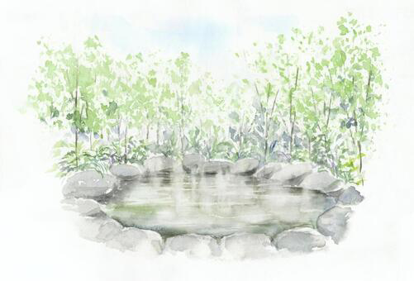
湯 for you!
＜チームメンバー＞
2年生GC
1年生GC

Slide 2
Do 湯の SDGs?
湯 for you
こんにちは。これから私たちのSDGsツアーについて発表します。
このツアーを準備しながら、SDGsについて多くのことを学びました。
また、ツアーの紹介動画を作成しました。最後にお見せします。

Slide 3
私たちが重点を置くのはSDGs12の「作る責任と使う責任」です。
特にその中でも、ターゲット2の「2030年までに天然資源を持続的に管理して、効率よく使えるようにする。」をテーマとしています。

Slide 4
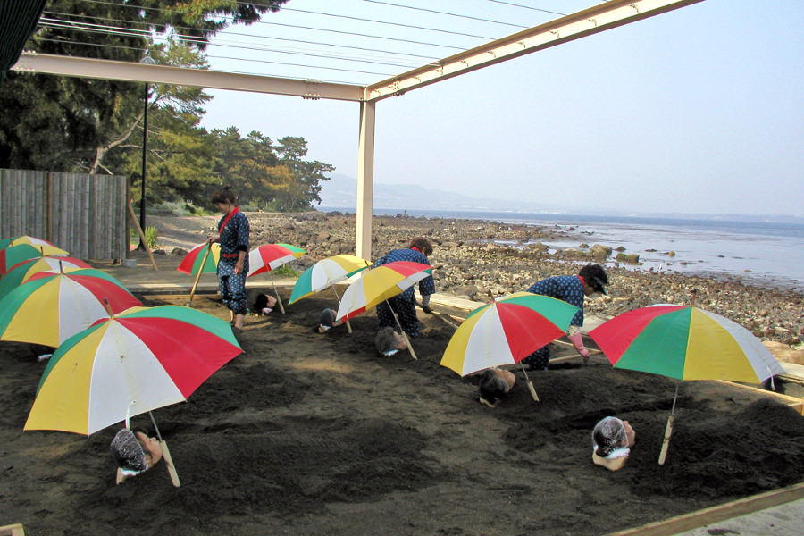
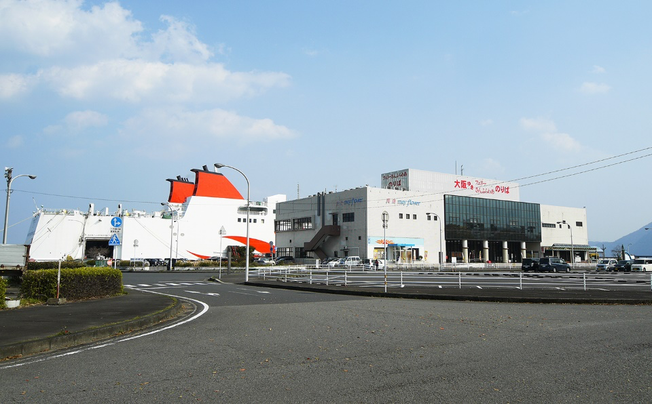
Beppu sand bath
別府海浜砂湯
Beppu International Tourists Port 別府国際観光港
別府海浜砂湯の目の前には、
海辺の景色が広がり、
潮の香りを楽しみながら入浴できます。
別府国際観光港は別府のお土産のほとんどが揃うお土産屋さんでもあります。

Slide 5
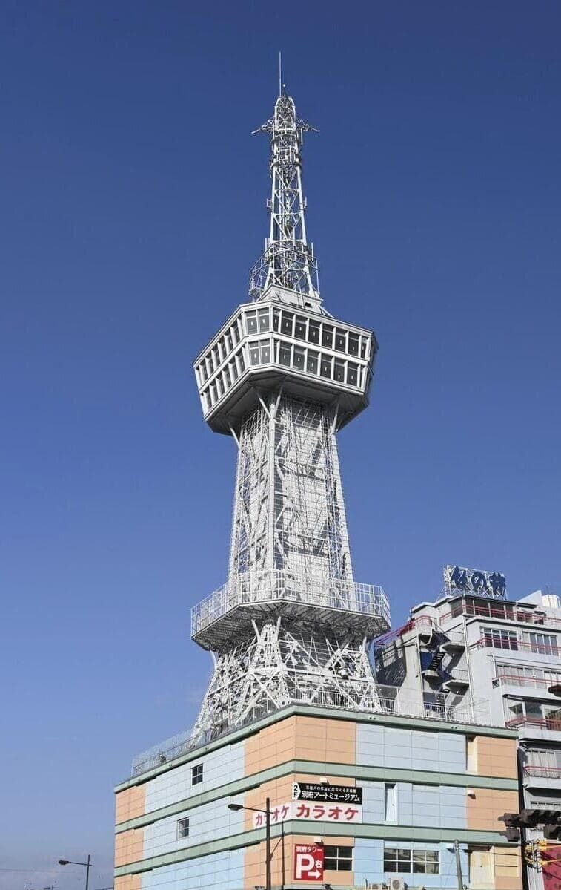
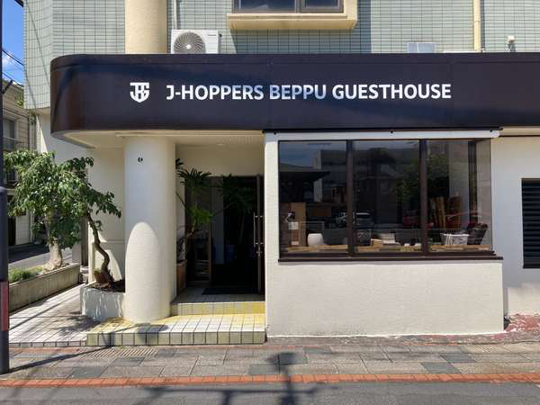
Beppu Tower
別府タワー
J-Hoppers Beppu Guesthouse
ジェイホッパーズ別府ゲストハウス
別府タワーの
展望台では、360度別府の
美しい街並みや
別府湾を一望
することが
出来ます。
ジェイホッパーズ別府ゲストハウスは常に清潔さを保っていて、サービスもシンプルで料金も安いです。

Slide 6
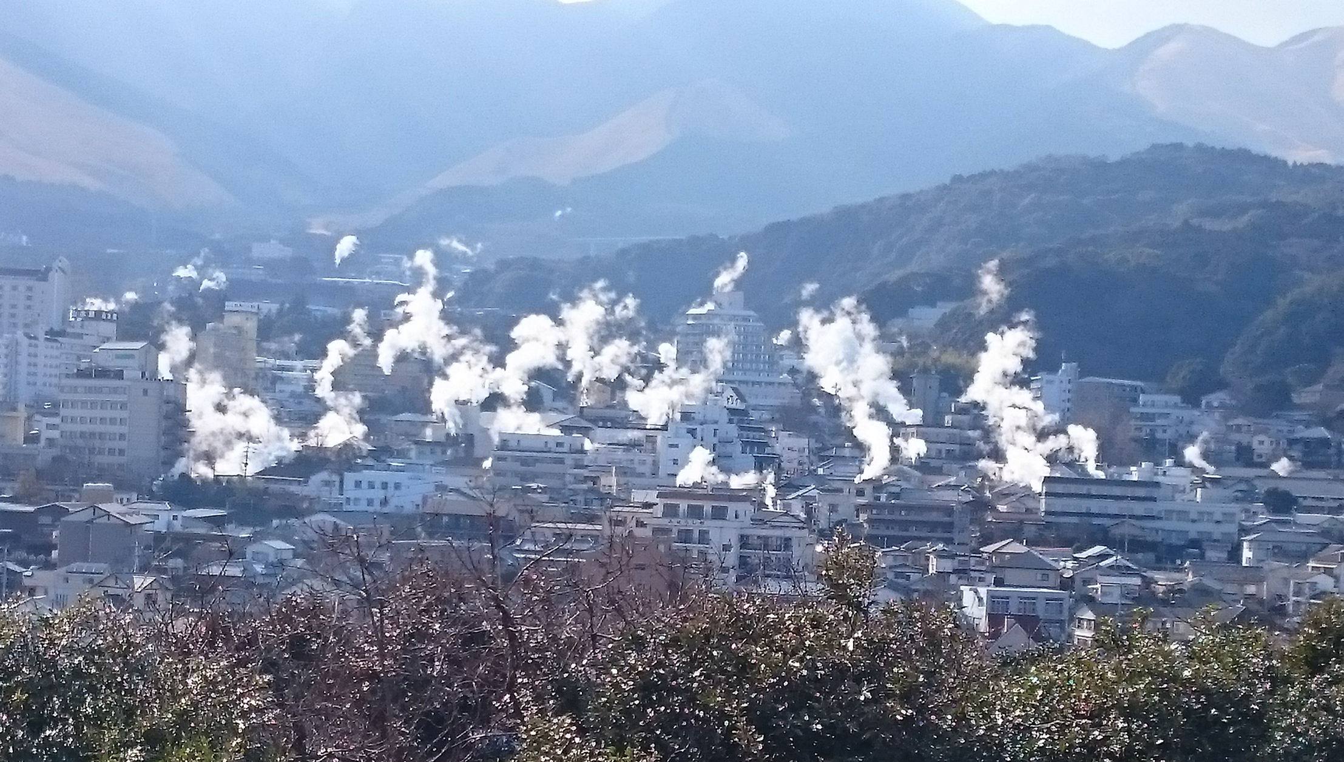
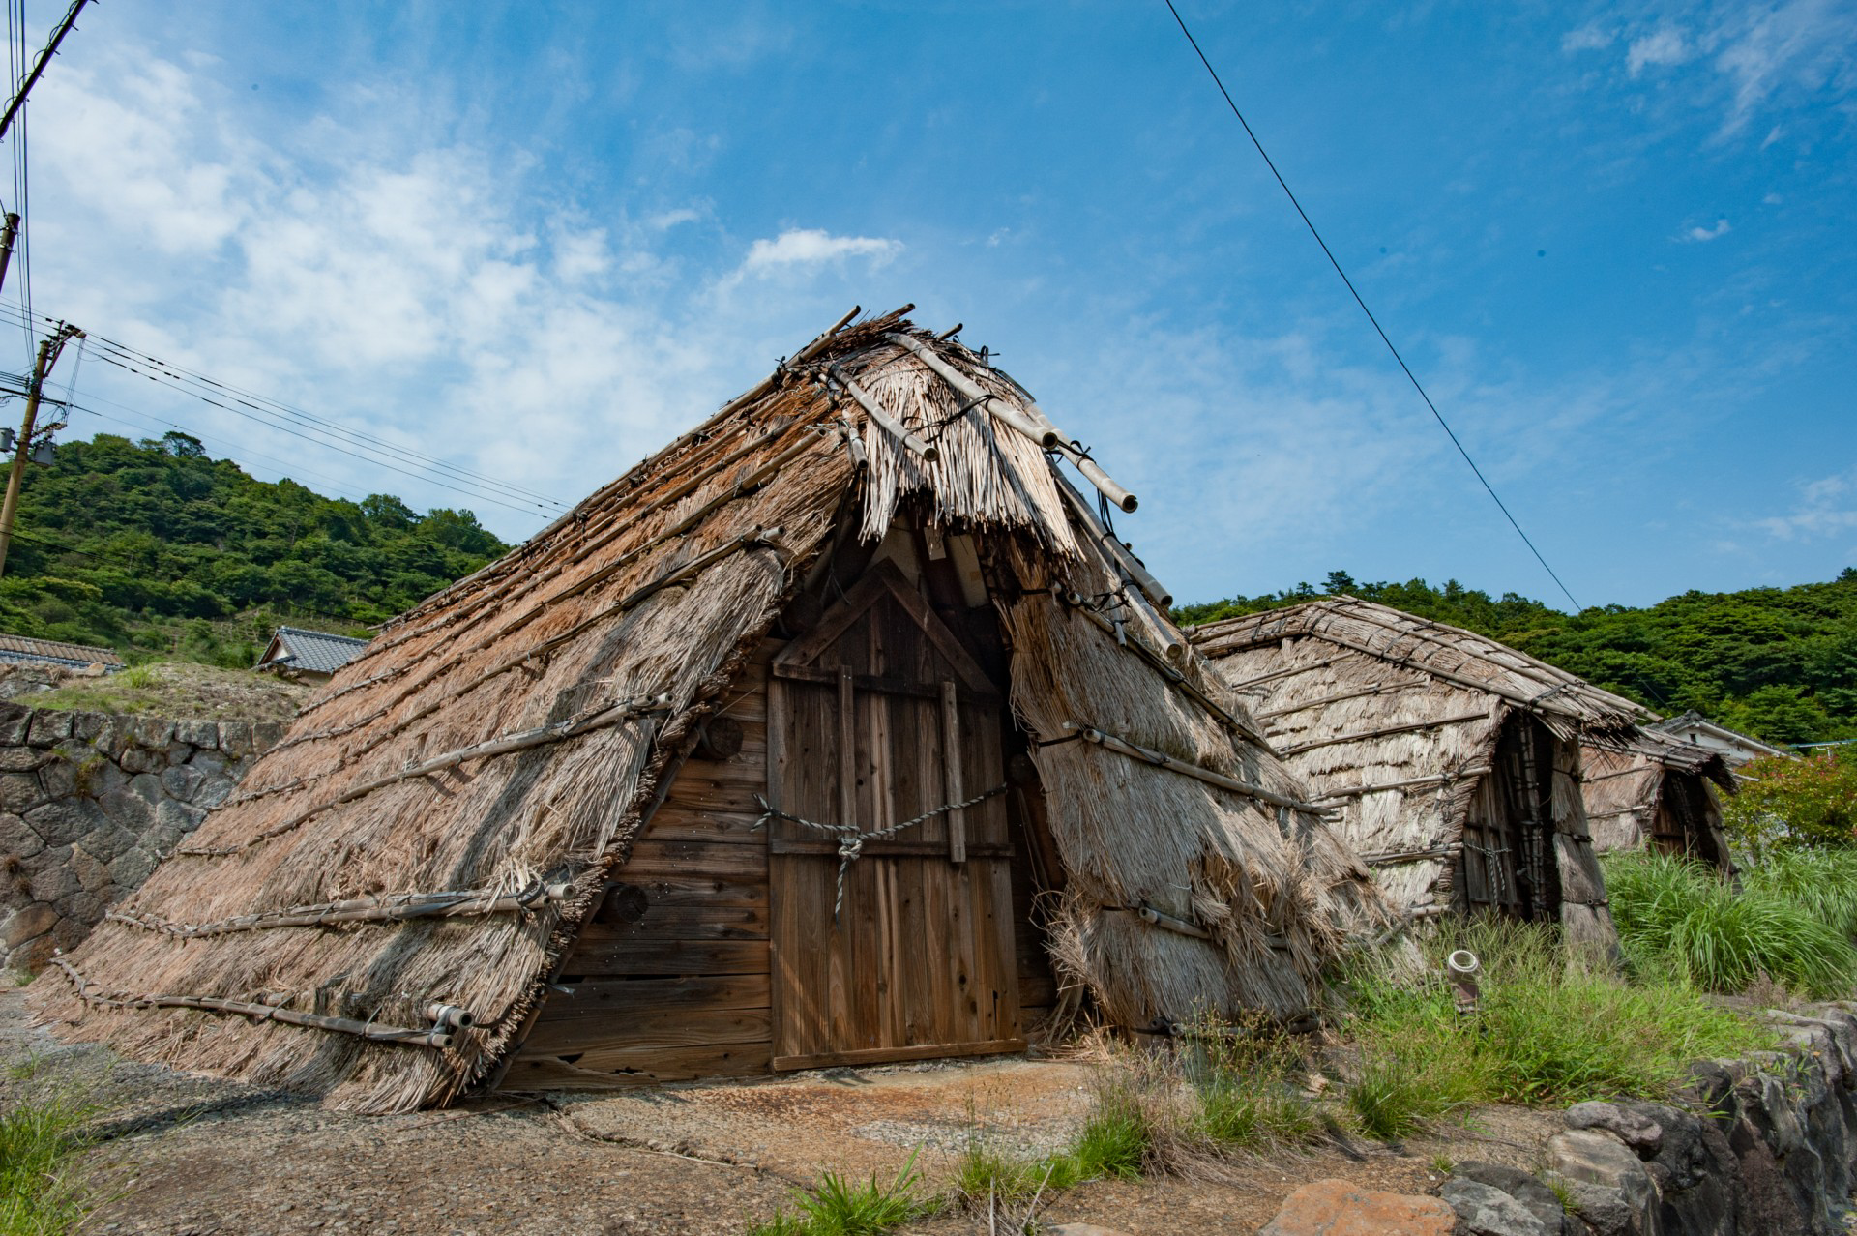
Kannawa
鉄輪
Yunohana-Goya
湯の花小屋
鉄輪は、海外では珍しい別府の湯けむりを一望できる場所です。
湯の花小屋は、国の文化財に指定されていて、湯の花を使った商品を買うことができます。

Slide 7
O92
[湯 for you ] video
Beppu sand bath
別府海浜砂湯
Yunohana-Goya
湯の花小屋
ツアースポットの中でも、特にSDGs12に関わっている二つの場所の紹介動画を作成しました。動画をご覧ください。

Slide 8
＜動画URL＞https://www.facebook.com/100063565944689/videos/979626579629227/

